Slide 1
Espécies Exóticas
UNIVERSIDADE DE SÃO PAULO
ESCOLA SUPERIOR DE AGRICULTURA “LUIZ DE QUEIROZ”
Anna Laura Figueredo
Gabriele Vignola

Slide 2
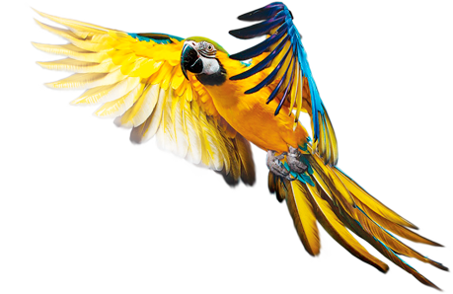
Espécies Exóticas: definição
CONVENÇÃO SOBRE DIVERSIDADE BIOLÓGICA:
“Toda espécie que se encontra fora de sua área de distribuição natural, isto é, que não é originária de um determinado local”.
Didaticamente: uma arara em um deserto.

Slide 3
Espécie exótica: motivação para essa prática
MAIORES RESPONSÁVEIS: SERES HUMANOS!
Migração;
Colonização;
Comércio internacional
Plantas e animais são transportados.

Slide 4
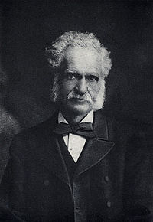
Espécie exótica: Brasil século XVII e XIX
Rio São Francisco (Frans Post)
Henry Walter Bates, Inglaterra

Slide 5
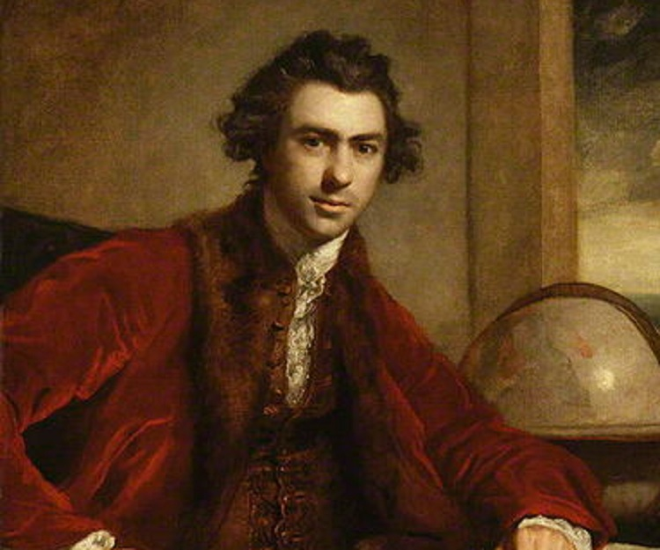
Espécies exóticas: descobertas do Brasil
EXPLORAÇÃO SEM AUTORIZAÇÃO LOCAL;
EXPEDIÇÕES ILEGAIS
ANIMAIS E PLANTAS COLETADAS
LIMÃO, LARANJA E MELÃO
DESEMBARCOU 30 MIL ESPÉCIES
NA INGLATERRA
Joseph Banks

Slide 6
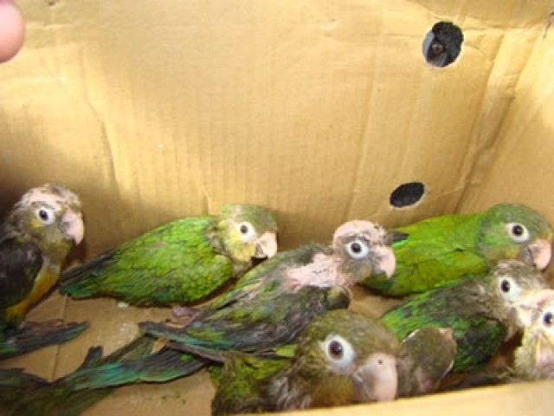
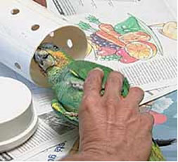
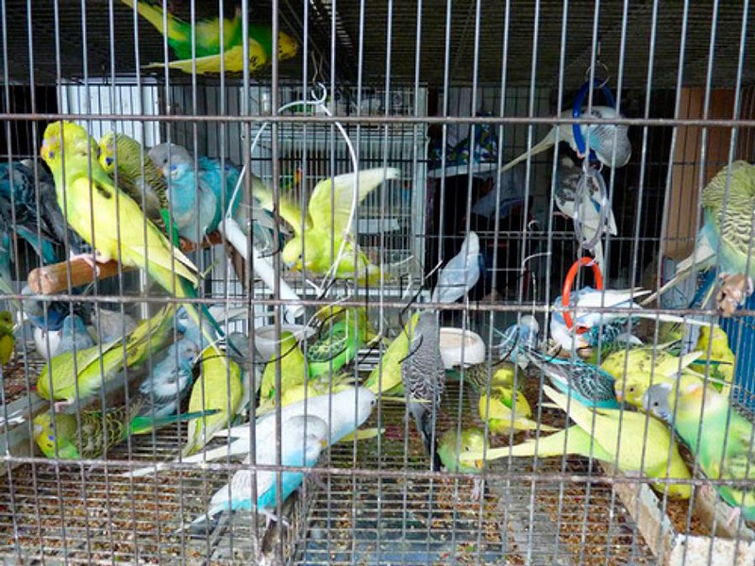
Espécies exóticas: Biopirataria
Há alguma semelhança com o passado?

Slide 7
Espécie Exótica Invasora: definição
“É definida como uma espécie exótica que prolifera sem controle e passa a representar ameaça para espécies nativas e para o equilíbrio dos ecossistemas que passa a ocupar e transformar a seu favor”.

Slide 8
Espécie exótica: prejuízos
Vantagens competitivas naturais;
Adaptam-se às condições do ambientais;
São favorecidos pela ausência de predador (multiplicam-se).
Competem com as espécies por: território, água e alimentos.
ÀS VEZES SE ALIMENTAM DE ESPÉCIES NATURAIS

Slide 9
Problemática Ambiental
Desde o ano 1600, com 39% de todos os animais extintos.
Mais de 120 mil espécies exóticas de plantas,
animais e microrganismos foram introduzidas
nos Estados Unidos da América, Reino Unido, Austrália,
Índia, África do Sul e Brasil (Pimentel et al., 2001).

Slide 10
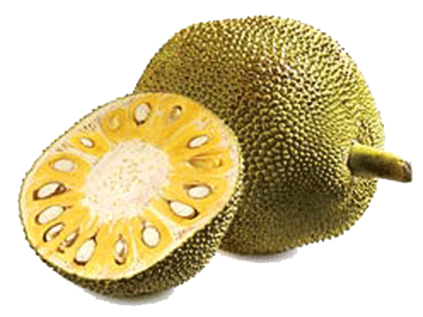
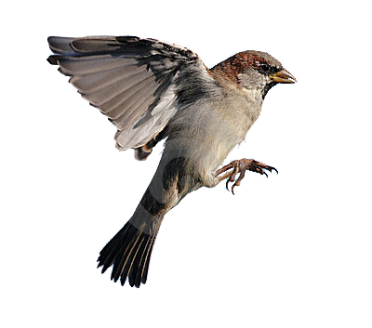
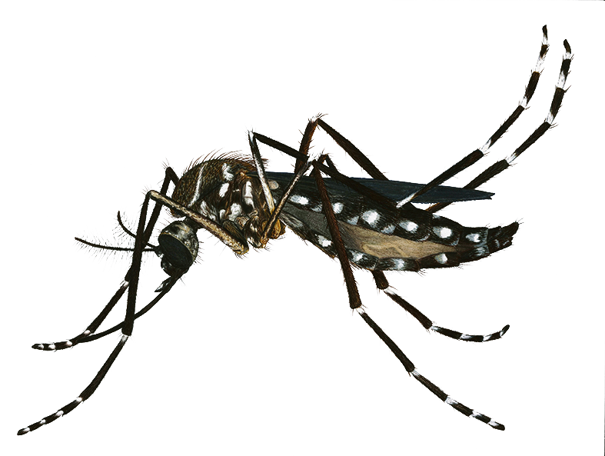
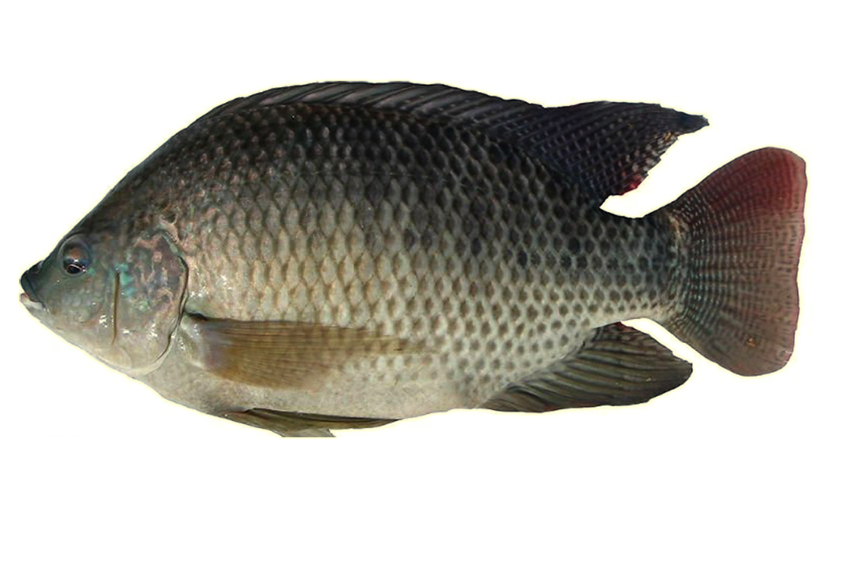
Espécies Exóticas Invasoras no Brasil
Plantas:
Artocarpus heterophyllus Lam. - Jaqueira
Psidium guajava L. - Goiabeira
Bambusa sp. Schreb. - Bambu
Animais:
Aedes aegypti Linnaeus - Mosquito-da-dengue
Achatina fulica Bowdich - Caramujo Gigante Africano
Cichla monoculus Spix and Agassiz - Tucunaré
Oreochromis macrochir Boulenger macrochir - Tilápia
Passer domesticus Linnaeus - Pardal

Slide 11
Referencias
Ministério do meio ambiente, Espécies Exóticas Invasoras. Disponível <http://www.mma.gov.br/biodiversidade/biosseguranca/especies-exoticas-invasoras> Acesso em: 24/11/2017
O ECO, O que é uma Espécie Exótica e uma Exótica Invasora. Disponível em <http://www.oeco.org.br/dicionario-ambiental/28434-o-que-e-uma-especie-exotica-e-uma-exotica-invasora/> Acesso em: 24/11/2017
O ESTADÃO, Levantamento lista plantas e animais invasores no País. Disponível <http://www.estadao.com.br/noticias/geral,levantamento-lista-plantas-e-animais-invasores-no-pais-imp-,844127> Acesso em: 24/11/2017
INSTITURO HORUS, Levantamento de Espécies Exóticas. Disponível <http://www.institutohorus.org.br/pr_basedados.htm> Acesso em 25/11/2017
ALMEIDA, J; LINS, G. A. A BIOPIRATARIA NO BRASIL.Disponível em: < http://www.mrcl.com.br/xivcobreap/tt28.pdf> Acesso em: 25/11/2017

